Slide 1
Maho_Shojo
组员：陈金宝、王原龙、黄庄湫、吴毓辰

Slide 2
本周工作
完成词法、语法分析、AST构建。
完成ASTPrinter,简单的语义检查器。(以供Debug用)

Slide 3
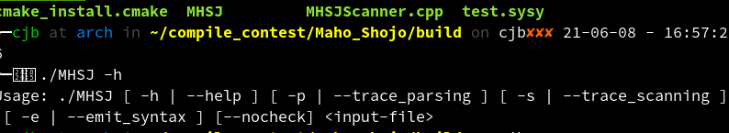
成果演示
词法语法分析使用flex和bison
版本分别为 2.6.4 3.7.6
目前实现的功能：
-p与-s是输出语法和词法分析的过程。-e是调用ASTPrinter从AST恢复代码并打印出来。
--nocheck是不进行语义检查。这些功能可以辅助进行DEBUG。

Slide 4
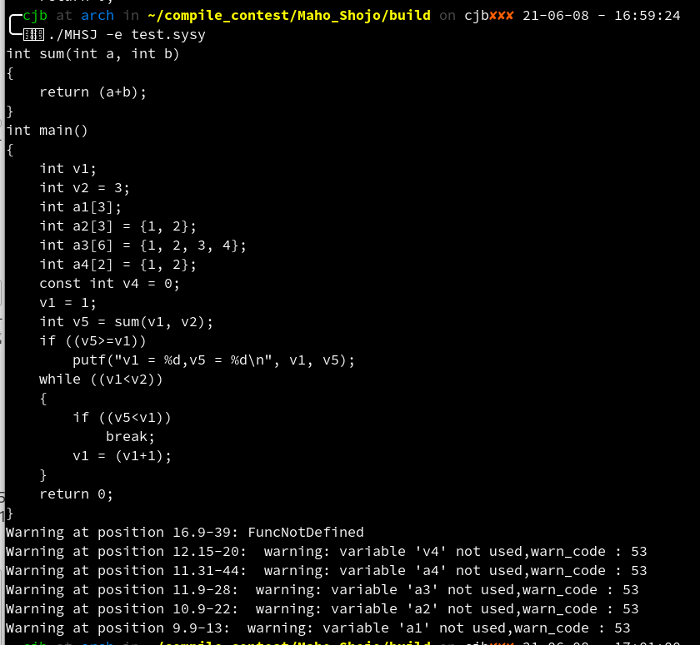
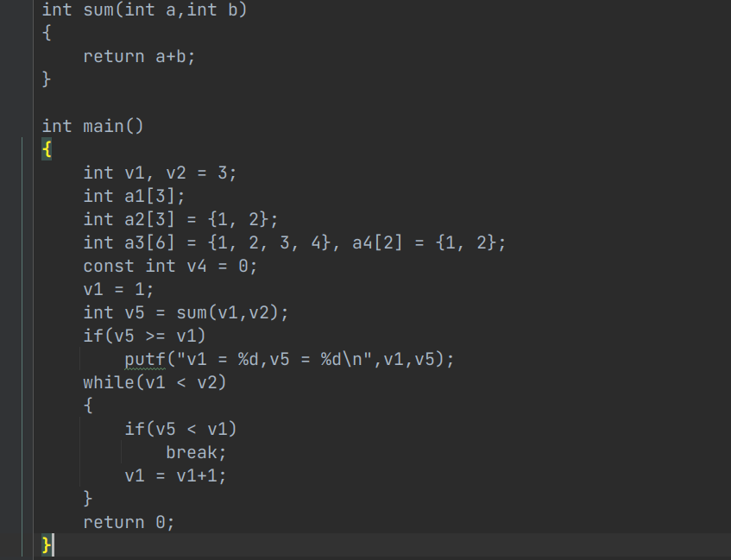
测试结果

Slide 5
问题
1.条件表达式不能加括号
2.!只能语义检查到
3.数组 InitVal的处理。(gcc和clang的处理过于智能，无法理解)
去年的实现：没有进行语义检查（默认输入均为正确）。

Slide 6
工作计划
Highlevel IR->LLVM IR->Lowlevel IR->目标平台代码生成
最近计划：如何构建高层IR，可以先进行些优化？

